Slide 1

Angažovanosť ako kľúčová ingrediencia BOZP a inovácií

Slide 2
EU-27
Austria
Belgium
Bulgaria
Croatia
Cyprus
Czechia
Denmark
Estonia
Finland
France
Germany
Greece
Hungary
Ireland
Italy
Latvia
Lithuania
Luxembourg
Malta
Netherlands
Poland
Portugal
Romania
Slovakia
Slovenia
Spain
Sweden
International
Albania
Armenia
Bosnia and Herzegovina
Brazil
Canada
Chile
Colombia
Egypt
Iceland
India
Israel
Japan
Korea
Kosovo
Moldova
Montenegro
New Zealand
Northern Macedonia
Norway
Serbia
Singapore
Switzerland
Taiwan
Türkiye
Ukraine
United Kingdom
United States
Vietnam
Disclaimer: Some countries’ agreements might still be in process of being signed

Slide 3
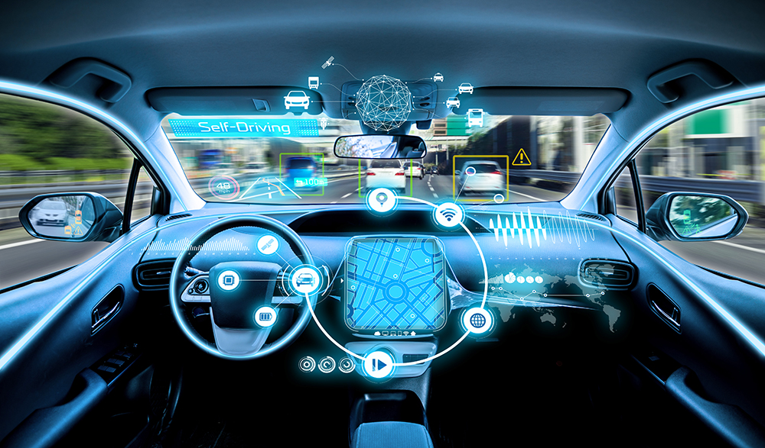

Slide 4

Služby siete
EIB
EUREKA
Udržateľnosť
Digitalizácia
Odolnosť
ECCP
EDIH
ERDF
EIE
Inovácie
Vyhľadávanie partnerov, dodávateľov
Škálovanie
Jednotný trh
EIC
RRF
EIP
Group
Možnosti financovania
Spätná väzba MSP na legislatívu
Internacionalizácia, kooperačné podujatia
Priemyselný
ecosystém
EYE
EIT
COST

Slide 5
Plusy práce v oblasti BOZP
Mínusy práce v oblasti BOZP

Slide 6

10 aspektov, ktoré najviac vplývajú na zamestnancov
Rozsah, do akého:
Ste šťastný so svojou prácou
Robíte to, v čom ste dobrý
Vaša práca je pre vás výzvou
Ste hrdý na spoločnosť, pre ktorú pracujete
Máte v práci zodpovednosť
Dostanete pochvalu od spoločnosti
Máte priestor pre svoju iniciatívu
Cítite sa vitálne a zdravo
Máte priestor na splnenie prianí vašich zákazníkov
Ste schopný efektívne pracovať
* Výskum Effectory

Slide 7
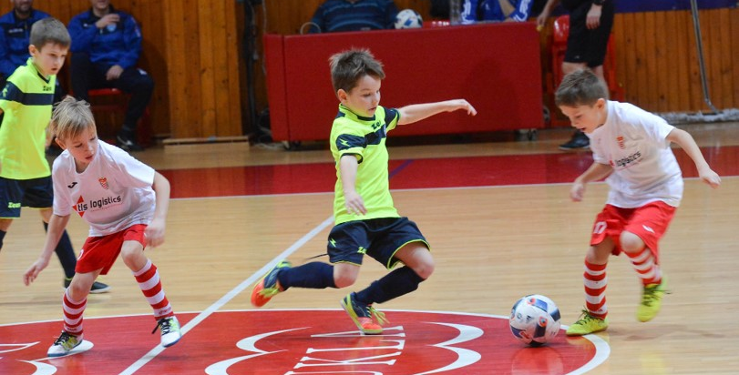
Kto je angažovaný zamestnanec?

Slide 8
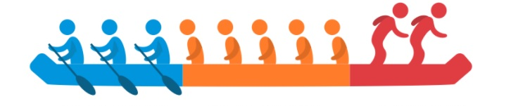
Angažovanosť
aktívne demotivovaní
angažovaní
neangažovaní

Slide 9
Neangažovaným sa stávame, pretože sa cítime
vylúčený
bezmocný
nepočúvaný
ako ten, čo len papuľuje
posudzovaný
obviňovaný
nerešpektovaný
niekto, o koho nie je záujem
osamelý
ignorovaný
zabudnutý
odpojený
ako by sme nemohli byť úprimný
ako ten, ktorý je zlý
v nebezpečenstve
ohrozený
nemilovaný
frustrovaný
v pasci
manipulovaný
kontrolovaný
ako by sme nemohli hovoriť
s nedostatkom náklonnosti

Slide 10
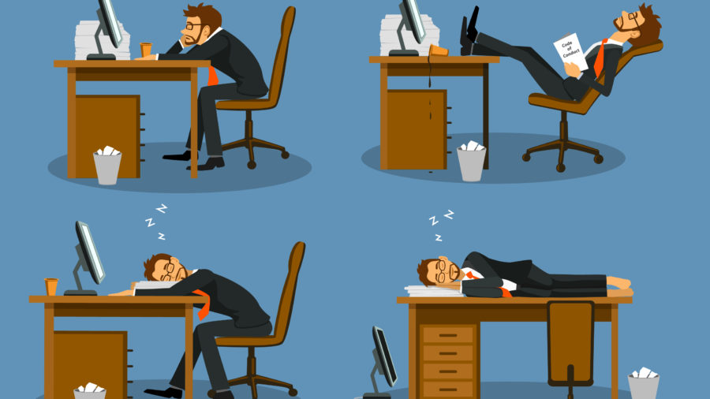
Väčšina ľudí nie je lenivých, ani neschopných, len robia prácu, ktorá ich nebaví.
Väčšina ľudí neignoruje témy BOZP, len im ich nikto nepredstavil pútavo

Slide 11

Angažovanosť sa nedá kúpiť, je to kontrakt 50:50
BUĎ ANGAŽOVANÝ!!!!!!!!!????????

Slide 12
5 nevyhnutných komponentov pre zmenu
Vízia
+
Zručnosti
+
Stimuly
+
Zdroje
+
Akčný plán
=
Zmena
Vízia
+
Zručnosti
+
Stimuly
+
Zdroje
+
Akčný plán
=
Zmätok
Vízia
+
Zručnosti
+
Stimuly
+
Zdroje
+
Akčný plán
=
Úzkosť
Vízia
+
Zručnosti
+
Stimuly
+
Zdroje
+
Akčný plán
=
Odpor
Vízia
+
Zručnosti
+
Stimuly
+
Zdroje
+
Akčný plán
=
Frustrácia
Vízia
+
Zručnosti
+
Stimuly
+
Zdroje
+
Akčný plán
=
Nesprávny štart

Slide 13

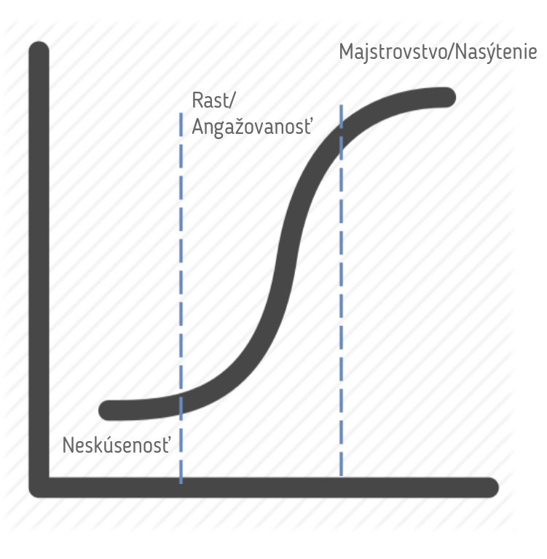
S-krivka učenia sa

Slide 14

Zvedavosť
Zvedavosť presahuje do záujmu o odbor iných ľudí.
Empatia umožňuje zamestnancom pozorne načúvať a vidieť problémy alebo rozhodnutia z perspektívy inej osoby

Slide 15

„Naša firma funguje na otázkach, nie na odpovediach.“ - Eric Schmidt, Google CEO (2001 – 2011)

Slide 16

BOZP témy – prierezové, týkajú sa všetkých

Slide 17
Ktorá firma, pre ktorú ste doposiaľ pracovali bola tou najlepšou v oblasti riadenia BOZP? Prečo?
Aký BOZP projekt, na ktorom ste v minulosti pracovali, vás nadchol? Prečo?

Slide 18
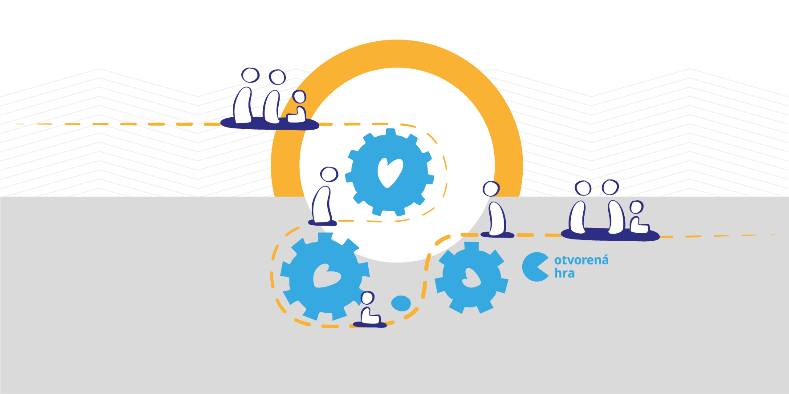
Hodnotový rozpor
Nie je dôležité len čo sa robí, ale aj ako sa to robí.

Slide 19
Majiteľ/Manažér je zodpovedný za vytvorenie podmienok, kde sa angažovanosť môže prejavovať
Osoba zodpovedná za BOZP je zodpovedná za stimuláciu záujmu o BOZP témy

Slide 20
Kto vo vás vzbudil záujem o BOZP témy? Čo bolo to čo robil alebo nerobil, čo ste si cenili?
Kto vás motivuje v BOZP témach v súčasnosti? Čím?

Slide 21



Esencie angažovanosti
Zadefinovanie problému
Riešenia zamestnanca
Ocenenie

Slide 22
Aké kreatívne aktivity využívate pri prezentovaní a stimulácii záujmu o BOZP?

Slide 23

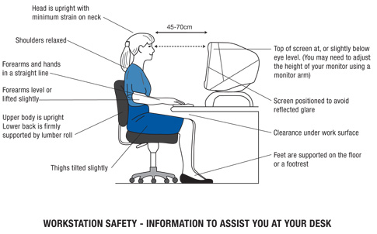

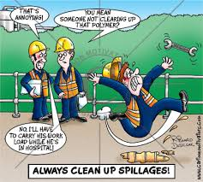
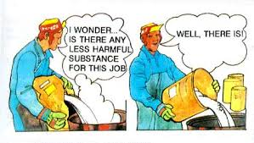
Buďte kreatívni

Slide 24

„Myseľ môžete presvedčiť, ale srdce musíte vyhrať.“ - Simon Sinek

Slide 25
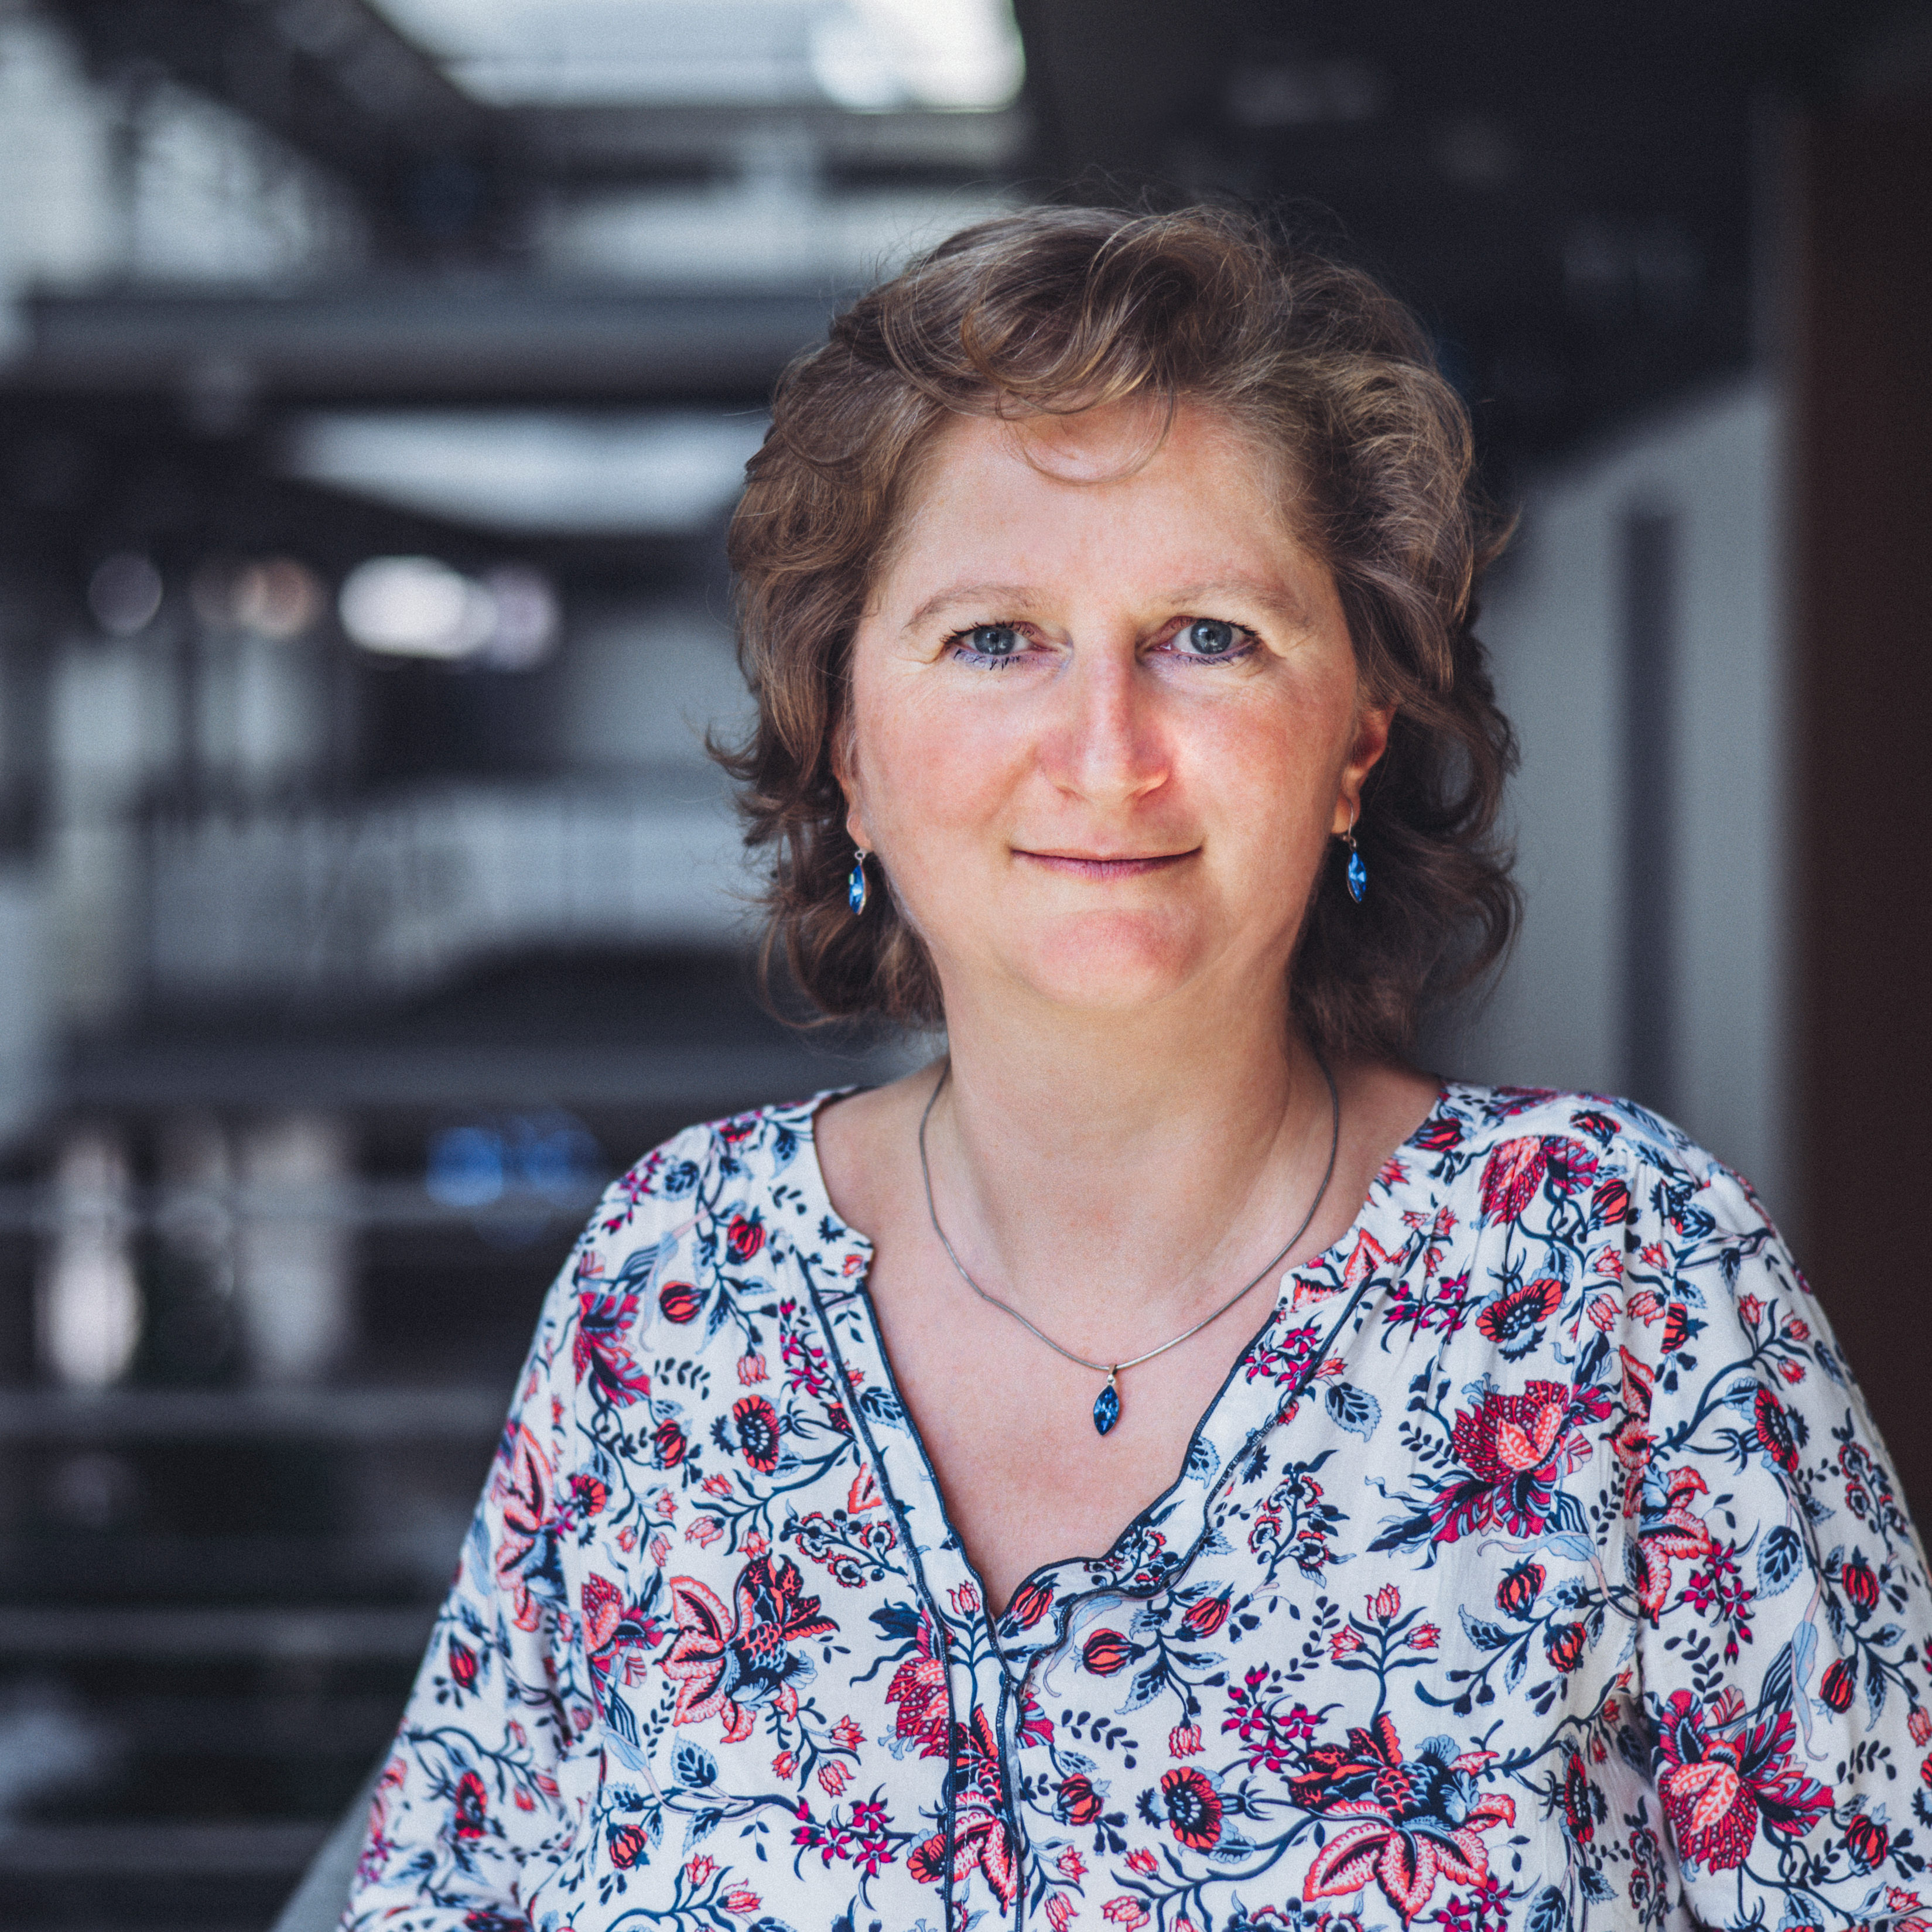
Inšpirujte (sa) a motivujte (sa)
Mgr. Mária Radvanská
Vedúca útvaru projektových aktivít
UVP TECHNICOM, TUKE
maria.radvanska@uvptechnicom.sk
een@uvptechnicom.sk
www.uvptechnicom.sk/een

